Slide 1
艺术工作汇报PPT模板
汇报时间:XXX年8月 汇报人:XXX

Slide 2
目录
Contents
01
输入标题
02
输入标题
03
输入标题
04
输入标题
05
输入标题
06
输入标题

Slide 3
01
请在此输入标题
请在此输入一段文字对上述内容进行解释，文字不超过30字最佳，字号为16，字体为微软雅黑

Slide 4

1.1
请在此次输入本页标题
P4
企业愿景
请在此处输入一段文字，对上述标题解释
企业使命
请在此处输入一段文字，对上述标题解释
中国储备粮管理总公司（简称中储粮总公司）是经国务院批准组建的涉及国家安全和国民经济命脉的国有大型重要骨干企业。中储粮总公司受国务院委托具体负责中央储备粮（含中央储备油，下同）的经营管理，同时接受国家委托执行粮油购销调存等调控任务，在国家宏观调控和监督管理下，实行自主经营、自负盈
核心价值观
请在此处输入一段文字，对上述标题解释
企业作风
请在此处输入一段文字，对上述标题解释

Slide 5




1.2
请在此次输入本页标题
P5
请在此输入副标题
(添加适当文字解释)
中国储备粮管理总公司（简称中储粮总公司）是经国务院批准组建的涉及国家安全和国民经济命脉的国有大型重要骨干企业
中国储备粮管理总公司（简称中储粮总公司）是经国务院批准组建的涉及国家安全和国民经济命脉的国有大型重要骨干企业
中国储备粮管理总公司（简称中储粮总公司）是经国务院批准组建的涉及国家安全和国民经济命脉的国有大型重要骨干企业

Slide 6

1.3
请在此次输入本页标题
P6
Title Here
请输入副标题
中国储备粮管理总公司（简称中储粮总公司）是经国务院批准组建的涉及国家安全和国民经济命脉的国有大型重要骨干企业
中国储备粮管理总公司（简称中储粮总公司）是经国务院批准组建的涉及国家安全和国民经济命脉的国有大型重要骨干企业。中储粮总公司受国务院委托，具体负责中央储备粮（含中央储备油，下同）的经营管理，同时接受国家委托执行粮油购销调存等调控任务，在国家宏观调控和监督管理下，实行自主经营、自负盈亏。中储粮总公司成立于2000年，注册资本166.8亿元。总公司在国家计划、财政中实行单列。

Slide 7
02
请在此输入标题
请在此输入一段文字对上述内容进行解释，文字不超过30字最佳，字号为16，字体为微软雅黑

Slide 8


2.1
请在此次输入本页标题
P8
请输入副标题
中国储备粮管理总公司（简称中储粮总公司）是经国务院批准组建的涉及国家安全
中国储备粮管理总公司（简称中储粮总公司）是经国务院批准组建的涉及国家安全
“
中国储备粮管理总公司（简称中储粮总公司）是经国务院批准组建的涉及国家安全
中国储备粮管理总公司（简称中储粮总公司）是经国务院批准组建的涉及国家安全和国民经济命脉的国有大型重要骨干企业

Slide 9
2.2
请在此次输入本页标题
P9
步骤一
步骤二
步骤三
步骤四
请在此输入一段文字对上述内容进行解释，文字不超过40字最佳字号为18，字体为微软雅黑
请在此输入一段文字对上述内容进行解释，文字不超过40字最佳字号为18，字体为微软雅黑
请在此输入一段文字对上述内容进行解释，文字不超过40字最佳字号为18，字体为微软雅黑
请在此输入一段文字对上述内容进行解释，文字不超过40字最佳字号为18，字体为微软雅黑

Slide 10



2.3
请在此次输入本页标题
P10
输入副标题
输入副标题
请输入一段文字解释进行说明
请输入一段文字解释进行说明
中国储备粮管理总公司（简称中储粮总公司）是经国务院批准组建的涉及国家安全和国民经济命脉的国有大型重要骨干企业。中储粮总公司受国务院委托，具体负责中央储备粮（含中央储备油，下同）的经营管理，同时接受国家委托执行粮油购销调存等调控任务，在国家宏观调控和监督管理下，实行自主经营、自负盈亏。中储粮总公司成立于2000年，注册资本166.8亿元。总公司在国家计划、财政中实行单列

Slide 11
03
请在此输入标题
请在此输入一段文字对上述内容进行解释，文字不超过30字最佳，字号为16，字体为微软雅黑

Slide 12
3.1
请在此次输入本页标题
P12
请在此处输入副标题
项目类型一
项目类型二
项目类型三
请在此输入一段文字对上述内容进行解释，文字不超过80字最佳字号为18，字体为微软雅黑，在输入文字时无须更改字体与字号，直接输入即可
请在此输入一段文字对上述内容进行解释，文字不超过80字最佳字号为18，字体为微软雅黑，在输入文字时无须更改字体与字号，直接输入即可
请在此输入一段文字对上述内容进行解释，文字不超过80字最佳字号为18，字体为微软雅黑，在输入文字时无须更改字体与字号，直接输入即可

Slide 13
3.2
请在此次输入本页标题
P13
30%
60%
90%
小标题一
小标题一
小标题二
小标题三
副标题
请在此处输入一段文字，对上述标题解释说明
请在此处输入一段文字，对上述标题解释说明
请在此处输入一段文字，对上述标题解释说明
小标题二
请在此处输入一段文字，对上述标题解释说明
小标题三
小标题四
中国储备粮管理总公司（简称中储粮总公司）是经国务院批准组建的涉及国家安全和国民经济命脉的国有大型重要骨干企业。中储粮总公司受国务院委托，具体负责中央储备粮（含中央储备油，下同）的经营管理，同时接受国家委托执行粮油购销调存等调控任务

Slide 14
3.3
请在此次输入本页标题
P14
在此添加标题
在此添加标题
在此处添加标题
在此添加标题
在此添加标题
在此添加标题

Slide 15
04
请在此输入标题
请在此输入一段文字对上述内容进行解释，文字不超过30字最佳，字号为16，字体为微软雅黑

Slide 16
4.1
请在此次输入本页标题
P16
请在此输入一段文字对上述内容进行解释，文字不超过40字最佳字号为18，字体为微软雅
请在此输入一段文字对上述内容进行解释，文字不超过40字最佳字号为18，字体为微软雅
请输入标题一
请输入标题二
请在此输入一段文字对上述内容进行解释，文字不超过40字最佳字号为18，字体为微软雅
请输入标题三
请输入标题四
请在此输入一段文字对上述内容进行解释，文字不超过40字最佳字号为18，字体为微软雅

Slide 17
4.2
请在此次输入本页标题
P17
01
请输入标题一
02
请输入标题一
03
请输入标题一
在此处添加文字标题
在此处添加文字标题
在此处添加文字标题
请在此输入一段文字对上述内容进行解释，文字不超过40字最佳字号为18，字体为微软雅黑，请在此输入文字
请在此输入一段文字对上述内容进行解释，文字不超过40字最佳字号为18，字体为微软雅黑，请在此输入文字
请在此输入一段文字对上述内容进行解释，文字不超过40字最佳字号为18，字体为微软雅黑，请在此输入文字

Slide 18
4.3
请在此次输入本页标题
P18
请在此输入一段文字对上述内容进行解释，文字不超过40字最佳，字号为18，字体为微软雅黑
请在此输入一段文字对上述内容进行解释，文字不超过40字最佳，字号为18，字体为微软雅
请输入标题一
请输入标题二
请输入标题三
请输入标题四
请在此输入一段文字对上述内容进行解释，文字不超过40字最佳，字号为18，字体为微软雅
请在此输入一段文字对上述内容进行解释，文字不超过40字最佳，字号为18，字体为微软雅黑

Slide 19
05
请在此输入标题
请在此输入一段文字对上述内容进行解释，文字不超过30字最佳，字号为16，字体为微软雅黑

Slide 20
5.1
请在此次输入本页标题
P20
请输入标题
请输入标题
请输入一段文字对上述标题进行解释，文字个数不超过20最佳
请输入一段文字对上述标题进行解释，文字个数不超过20最佳
请输入标题
请输入标题
请输入一段文字对上述标题进行解释，文字个数不超过20最佳
请输入一段文字对上述标题进行解释，文字个数不超过20最佳
请输入标题
请输入标题
请输入一段文字对上述标题进行解释，文字个数不超过20最佳
请输入一段文字对上述标题进行解释，文字个数不超过20最佳

Slide 21
5.2
请在此次输入本页标题
P21
小标题一
小标题二
小标题三
中国储备粮管理总公司（简称中储粮总公司）是经国务院批准组建的涉及国家安全和国民经济命脉的国有大型重要骨干企业。中储粮总公司受国务院委托，具体负责中央储备粮（含中央储备油下同）的经营管理，同时接受国家委托执行粮油购销调存等调控任务，在国家宏观调控和监督管理下，实行自主经营、自负盈亏。中储粮总公司成立于2000年，注册资本166.8亿元。总公司在国家计划、财政中实行单列

Slide 22
5.3
请在此次输入本页标题
P22
请在此输入一段文字对上述内容进行解释，文字不超过25字最佳，字号为18，字体为微软雅
请在此输入一段文字对上述内容进行解释，文字不超过25字最佳，字号为18，字体为微软雅
品种一
品种三
小标题一
小标题二
小标题三
小标题四
请在此输入一段文字对上述内容进行解释，文字不超过25字最佳，字号为18，字体为微软雅
品种二
请在此输入一段文字对上述内容进行解释，文字不超过25字最佳，字号为18，字体为微软雅
品种四

Slide 23
06
请在此输入标题
请在此输入一段文字对上述内容进行解释，文字不超过30字最佳，字号为16，字体为微软雅黑

Slide 24
6.1
请在此次输入本页标题
P24
请在此输入小标题
请在此输入一段文字对上述内容进行解释，文字不超过40字最佳字号为16，字体为微软雅黑
01
02
请在此输入小标题
请在此输入一段文字对上述内容进行解释，文字不超过40字最佳字号为16，字体为微软雅黑

Slide 25
6.2
请在此次输入本页标题
P25
请在此处输入副标题
可以在这里输入一段文字对上述标题解释说明，文字字数不超过30字最佳，字体为微软雅黑，字号为16
71%
中国储备粮管理总公司（简称中储粮总公司）是经国务院批准组建的涉及国家安全和国民经济命脉的国有大型重要骨干企业。中储粮总公司受国务院委托，具体负责中央储备粮（含中央储备油下同）的经营管理，同时接受国家委托执行粮油购销调存等调控任务，在国家宏观调控和监督管理下，实行自主经营、自负盈亏。中储粮总公司成立于2000年，注册资本166.8亿元。总公司在国家计划、财政中实行单列
日
一
二
三
四
五
六

Slide 26
6.3
请在此次输入本页标题
P26
请输入副标题
请输入副标题
请输入副标题
请输入副标题
请在此输入一段文字对上述内容进行解释，文字不超过25字最佳，字号为18，字体为微软雅
请在此输入一段文字对上述内容进行解释，文字不超过25字最佳，字号为18，字体为微软雅
请在此输入一段文字对上述内容进行解释，文字不超过25字最佳，字号为18，字体为微软雅
请在此输入一段文字对上述内容进行解释，文字不超过25字最佳，字号为18，字体为微软雅

Slide 27
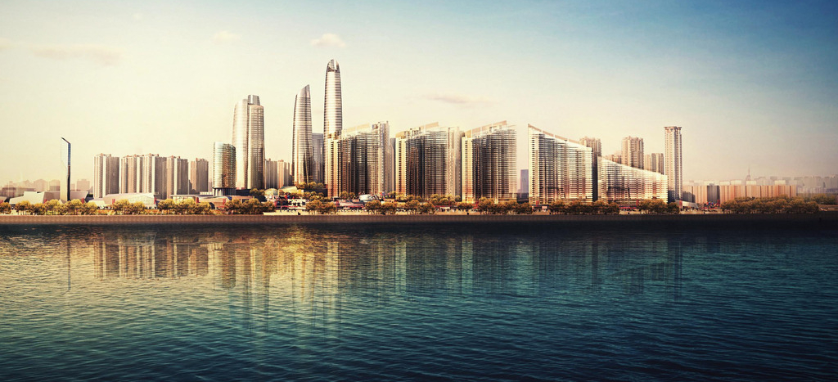
6.4
请在此次输入本页标题
P27
30%
40%
50%
种类一
种类二
种类三
中国储备粮管理总公司（简称中储粮总公司）是经国务院批准组建的涉及国家安全和国民经济命脉的国有大型重要骨干企业。中储粮总公司受国务院委托，具体负责中央储备粮（含中央储备油下同）的经营管理，同时接受国家委托执行粮油购销调存等调控任务，在国家宏观调控和监督管理下，实行自主经营、自负盈亏。中储粮总公司成立于2000年，注册资本166.8亿元。总公司在国家计划、财政中实行单列

Slide 28
6.5
请在此次输入本页标题
P28
请输入副标题一
请输入副标题二
请输入副标题三
01
02
03
请在此输入一段文字对上述内容进行解释，文字不超过60字最佳字号为16，字体为微软雅黑，在输入文字时无须更改字体和字号
如需改变字号，请酌情删减字数内容，以保证美观
请在此输入一段文字对上述内容进行解释，文字不超过60字最佳字号为16，字体为微软雅黑，在输入文字时无须更改字体和字号
如需改变字号，请酌情删减字数内容，以保证美观
请在此输入一段文字对上述内容进行解释，文字不超过60字最佳字号为16，字体为微软雅黑，在输入文字时无须更改字体和字号
如需改变字号，请酌情删减字数内容，以保证美观

Slide 29
6.6
请在此次输入本页标题
P29
请在此输入一段文字对上述内容进行解释，文字不超过25字最佳，字号为18，字体为微软雅
请在此输入一段文字对上述内容进行解释，文字不超过25字最佳，字号为18，字体为微软雅
请在此输入一段文字对上述内容进行解释，文字不超过25字最佳，字号为18，字体为微软雅
请在此输入一段文字对上述内容进行解释，文字不超过25字最佳，字号为18，字体为微软雅

Slide 30
谢 谢 观 看
汇报时间:XXX年8月 汇报人:XXX

